Slide 1
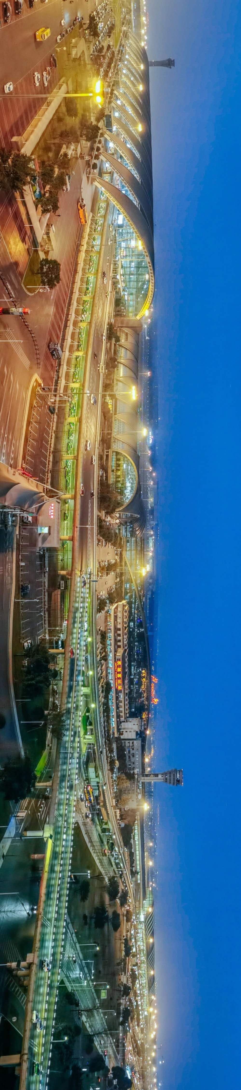
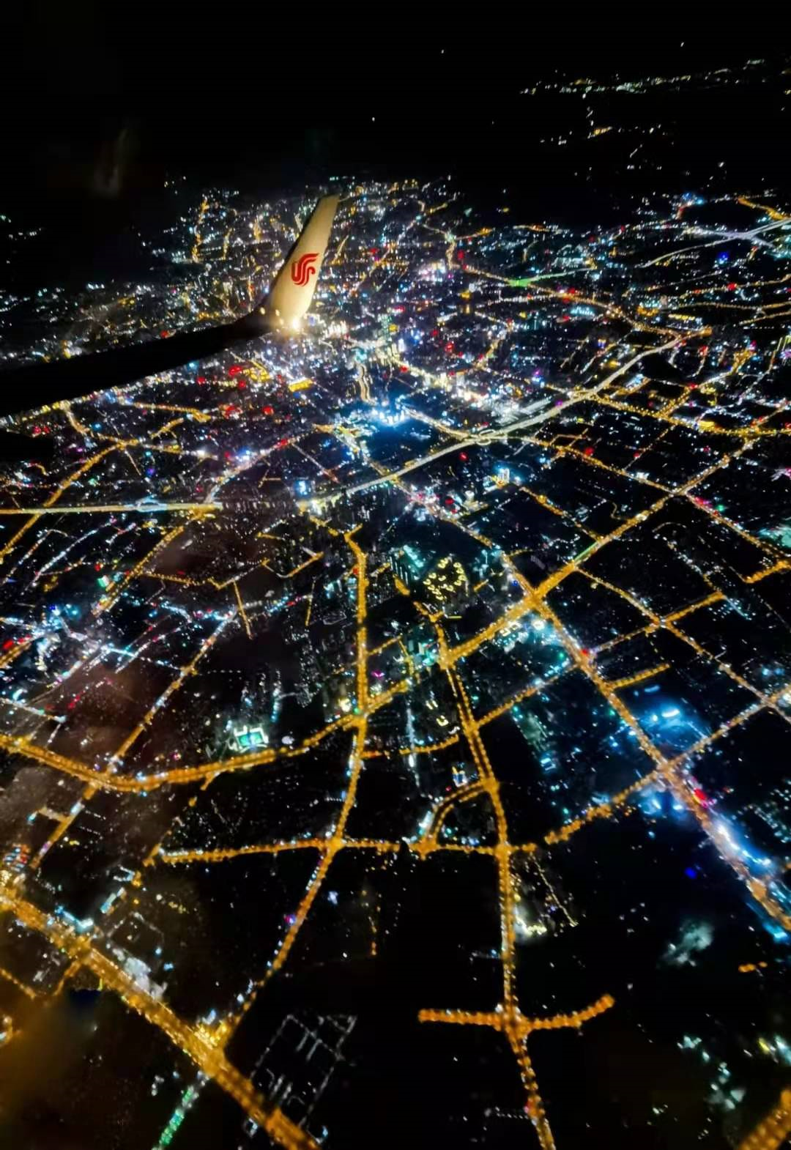
The transportation
1
第
节
第四章 中国的经济发展
交通运输（1）

Slide 2
学习目标
壹
说出五种现代交通运输方式
贰
记住我国铁路干线的分布特征
叄
能选择合适的交通运输方式

Slide 3
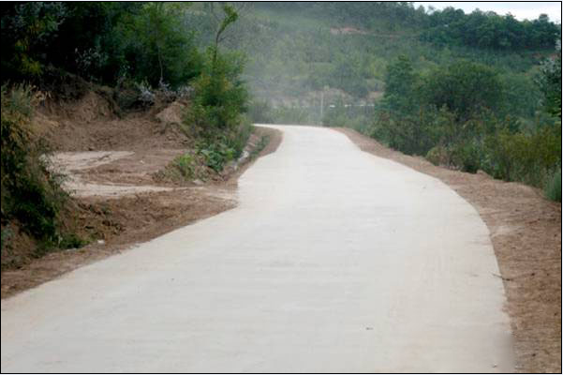
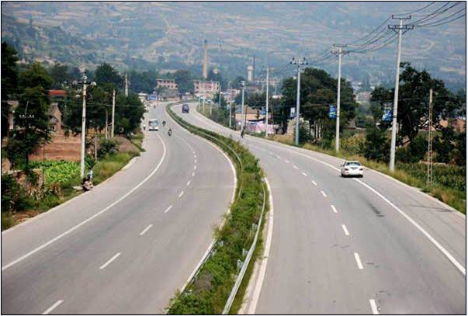
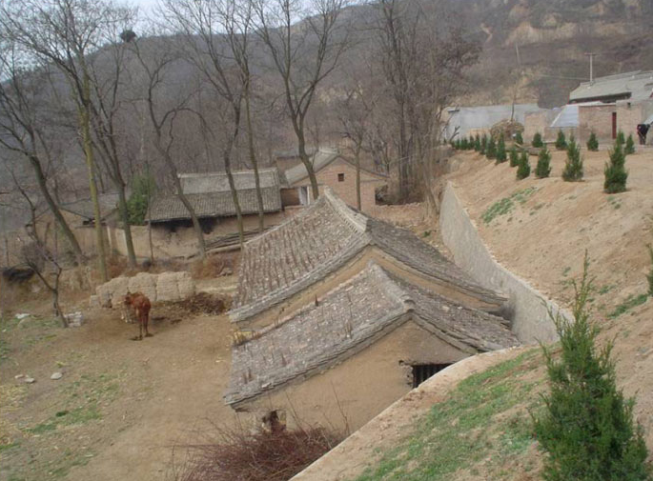
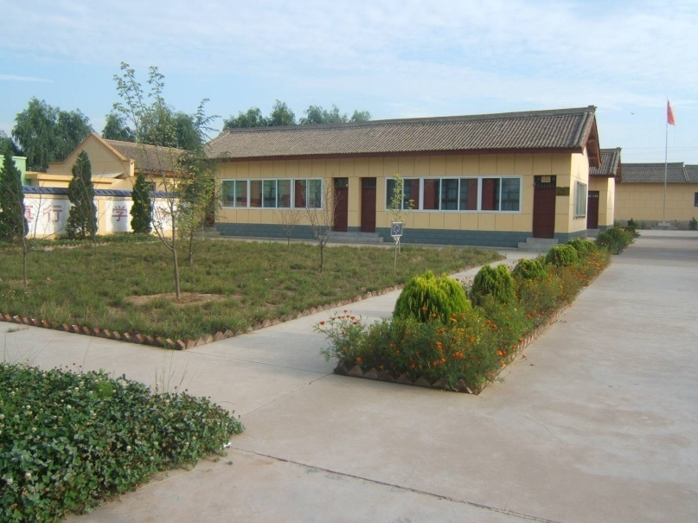
某村的变化

Slide 4
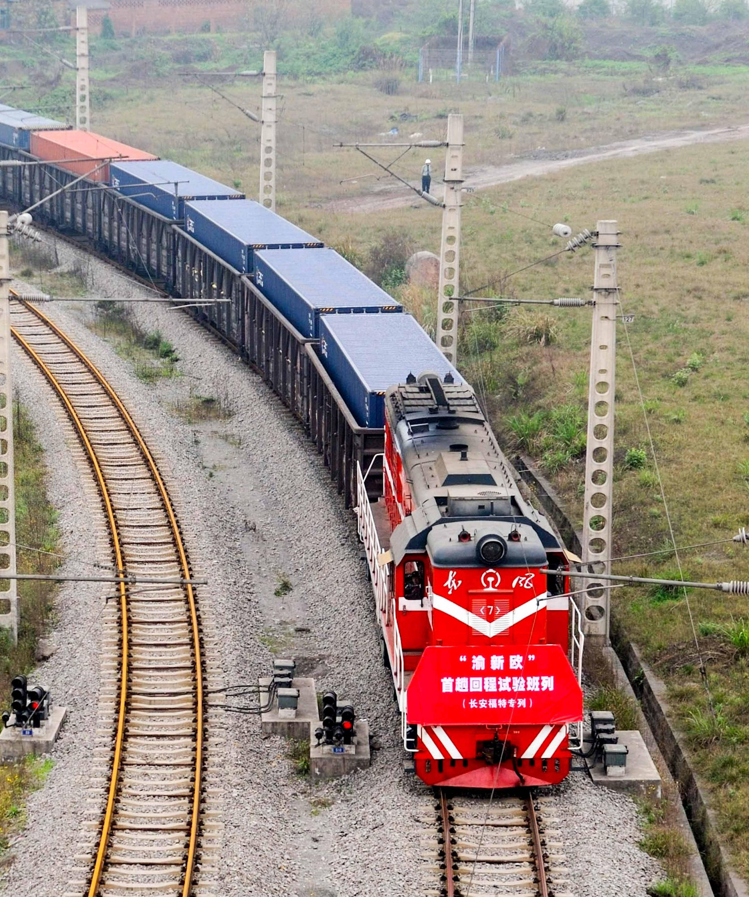
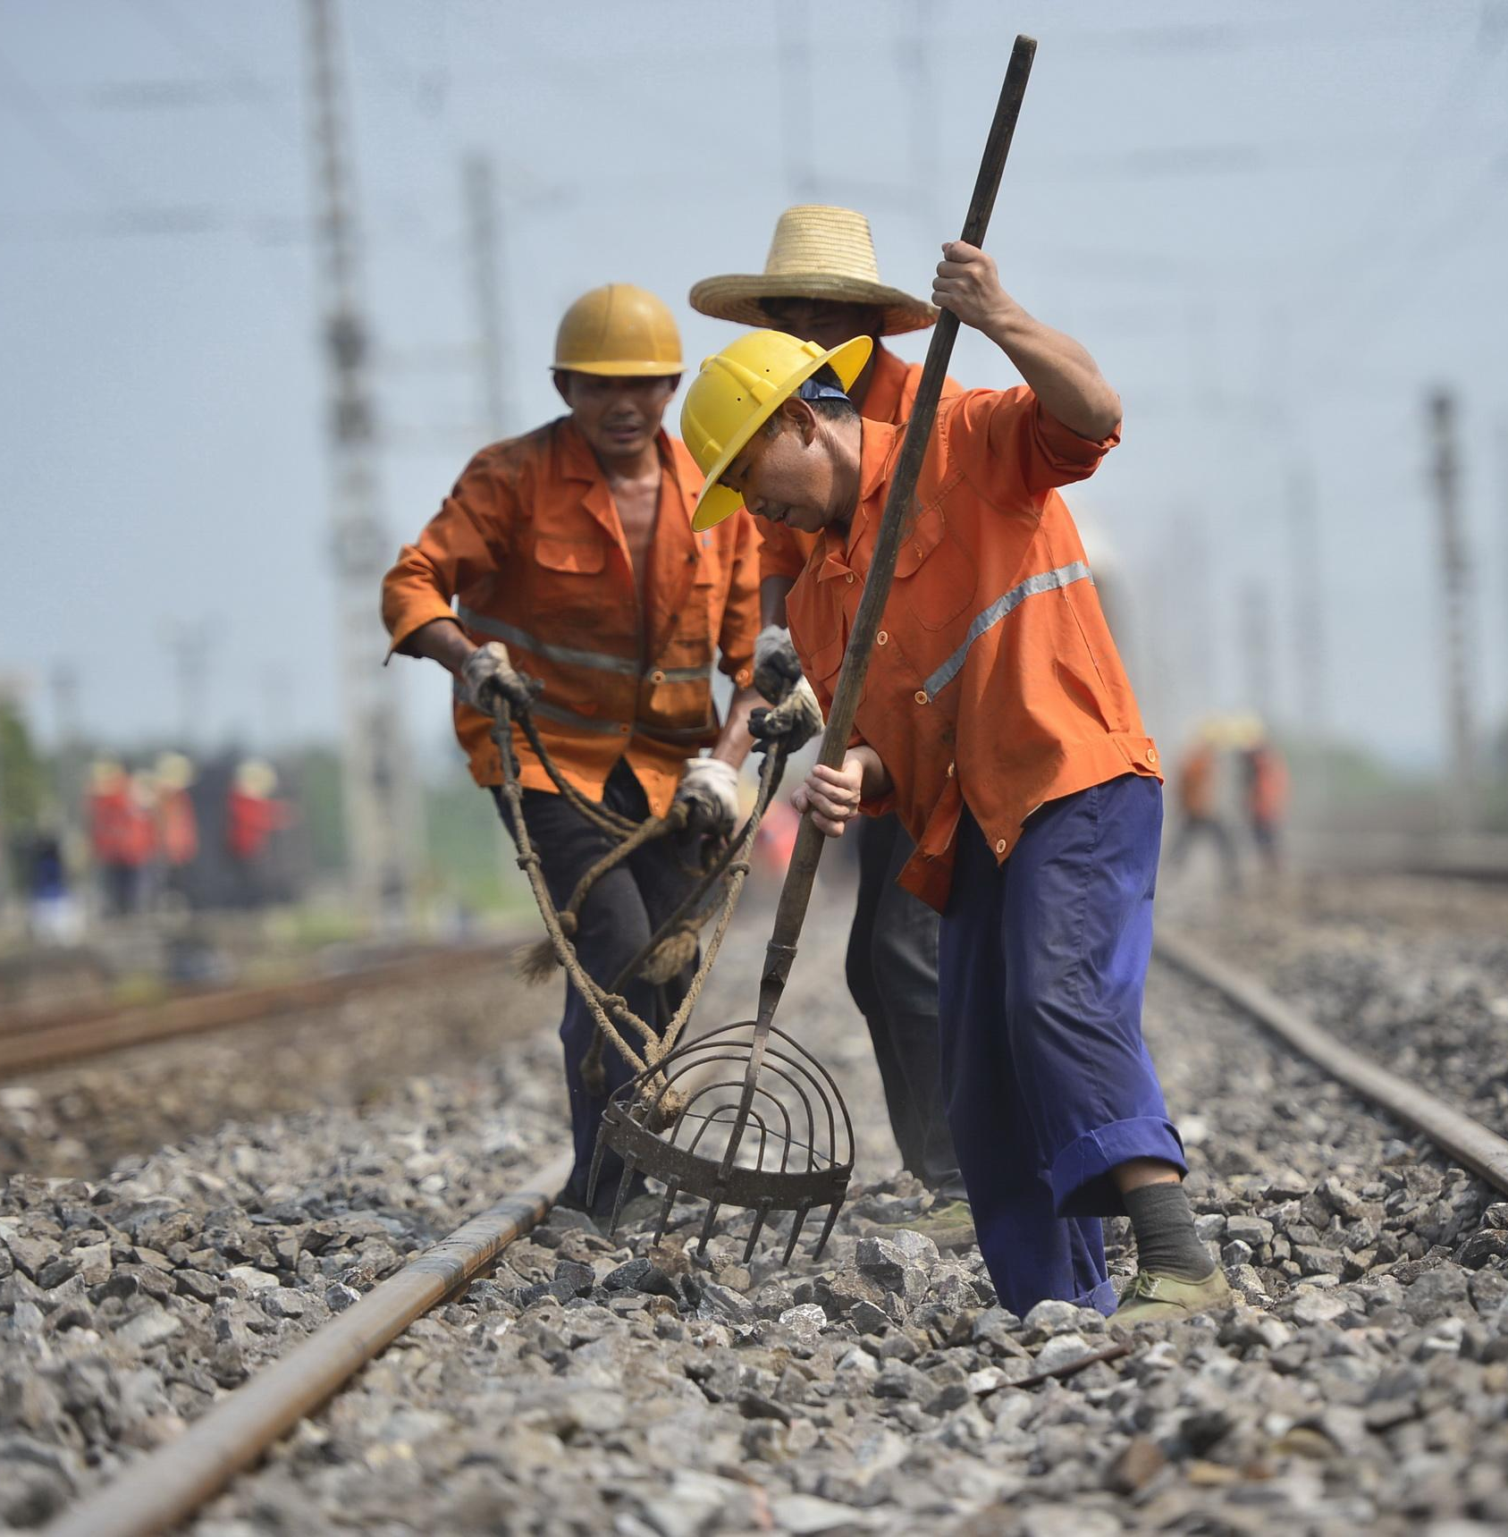
“要想富，先修路”

Slide 5

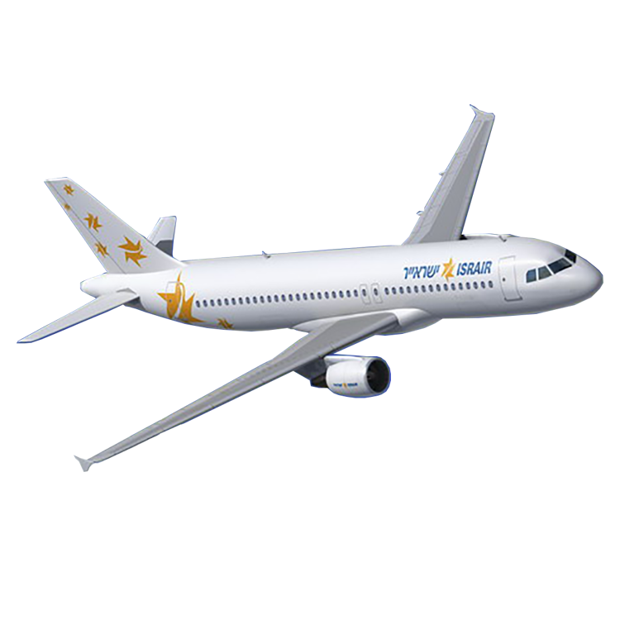

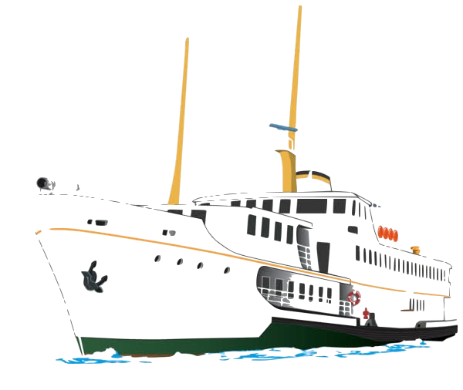

【交通运输的地位】
所以，人们把交通运输形象的比喻为：
“经济发展的先行官”

Slide 6

【交通运输的含义】
问题1：什么是交通运输？
交通运输是将人和物从一个地方运到另一个地方。其中运输人的称为客运，运输物的称为货运。

Slide 7
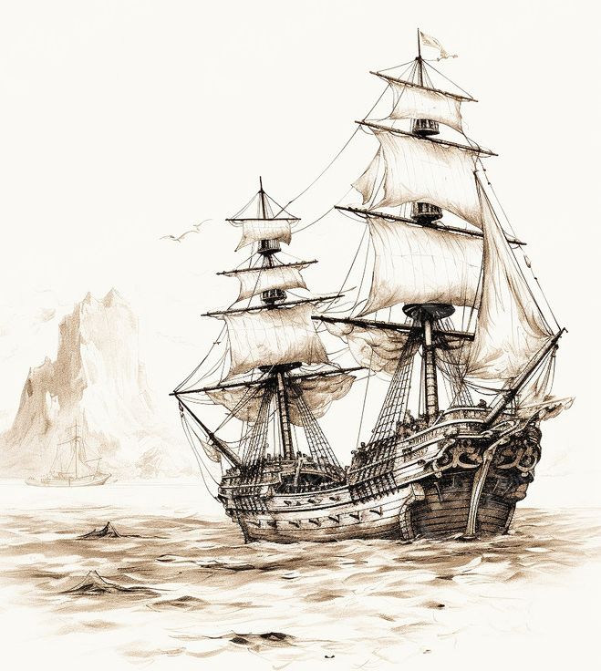

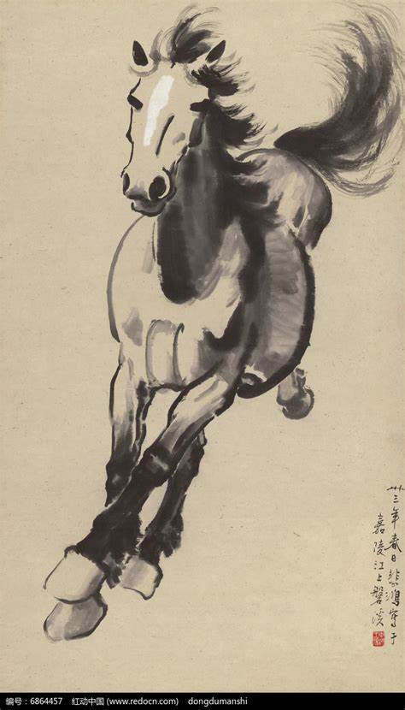
孟浩然从黄鹤楼所在地——武汉出发去扬州，采用的交通运输方式是什么？
黄鹤楼送孟浩然之广陵
唐 李白
故人西辞黄鹤楼，烟花三月下扬州。
孤帆远影碧空尽，唯见长江天际流。
过华清宫
唐 杜牧
长安回望绣成堆，山顶千门次第开。
一骑红尘妃子笑，无人知是荔枝来。
将新鲜荔枝从岭南运到长安（今西安）采取了什么交通运输方式呢？

Slide 8
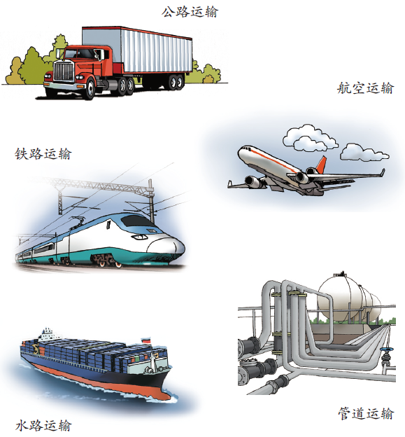
交通运输工具的发展
手提肩扛
牲畜驮运
人力
畜力
机械动力

Slide 9
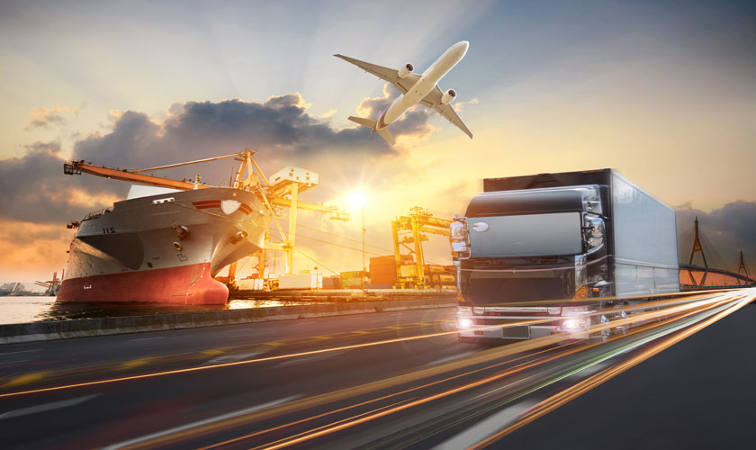
现代运输
是指使用汽车、 、船舶、 等运输工具，把人或物从一个地方运输到另一个地方。
火车
飞机

Slide 10
问题1：什么是交通运输？
问题2：现代交通运输方式有哪些？

Slide 11
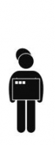
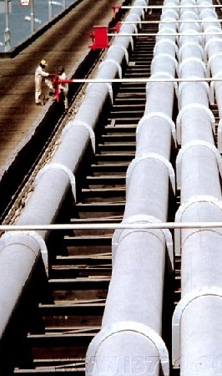
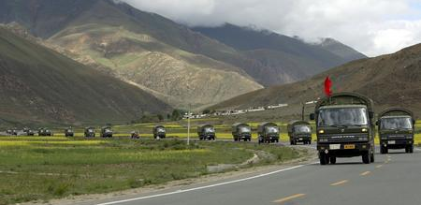
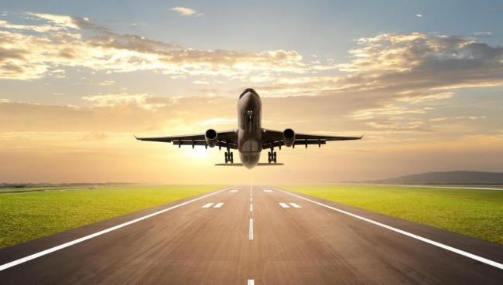
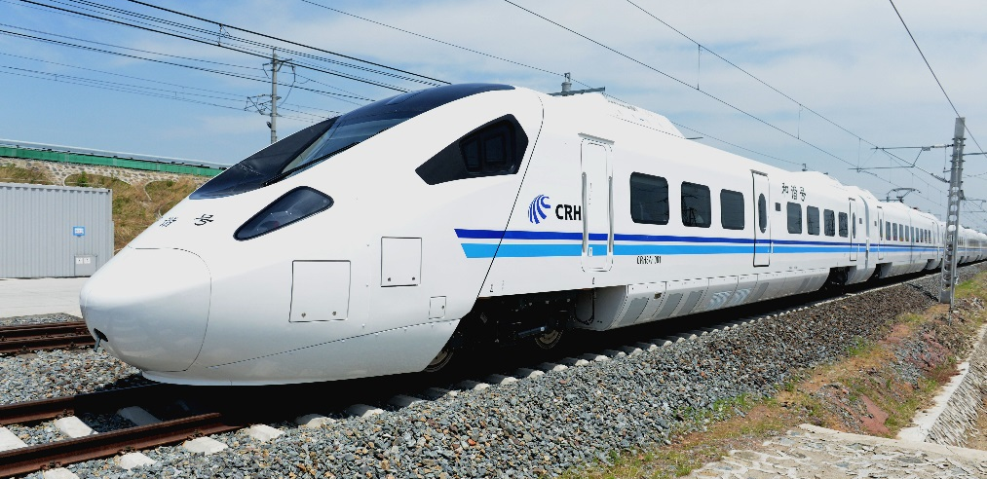
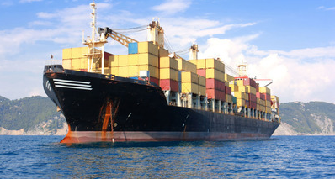
公路运输
航空运输
铁路运输
水路运输
管道运输
现代主要交通运输方式：公路运输、 、
水路运输、 、 、
铁路运输
航空运输
管道运输

Slide 12
问题1：什么是交通运输？
问题2：现代交通运输方式有哪些？
问题3：选择运输方式考虑的因素有哪些？

Slide 13

交通运输方式的选择
人们在选择交通运输方式时，会根据旅客出行的 ， 的性质等，考虑
的高低、 的快慢、
的多少等方面。
目的
货物本身
运输价格
运输速度
运量

Slide 14

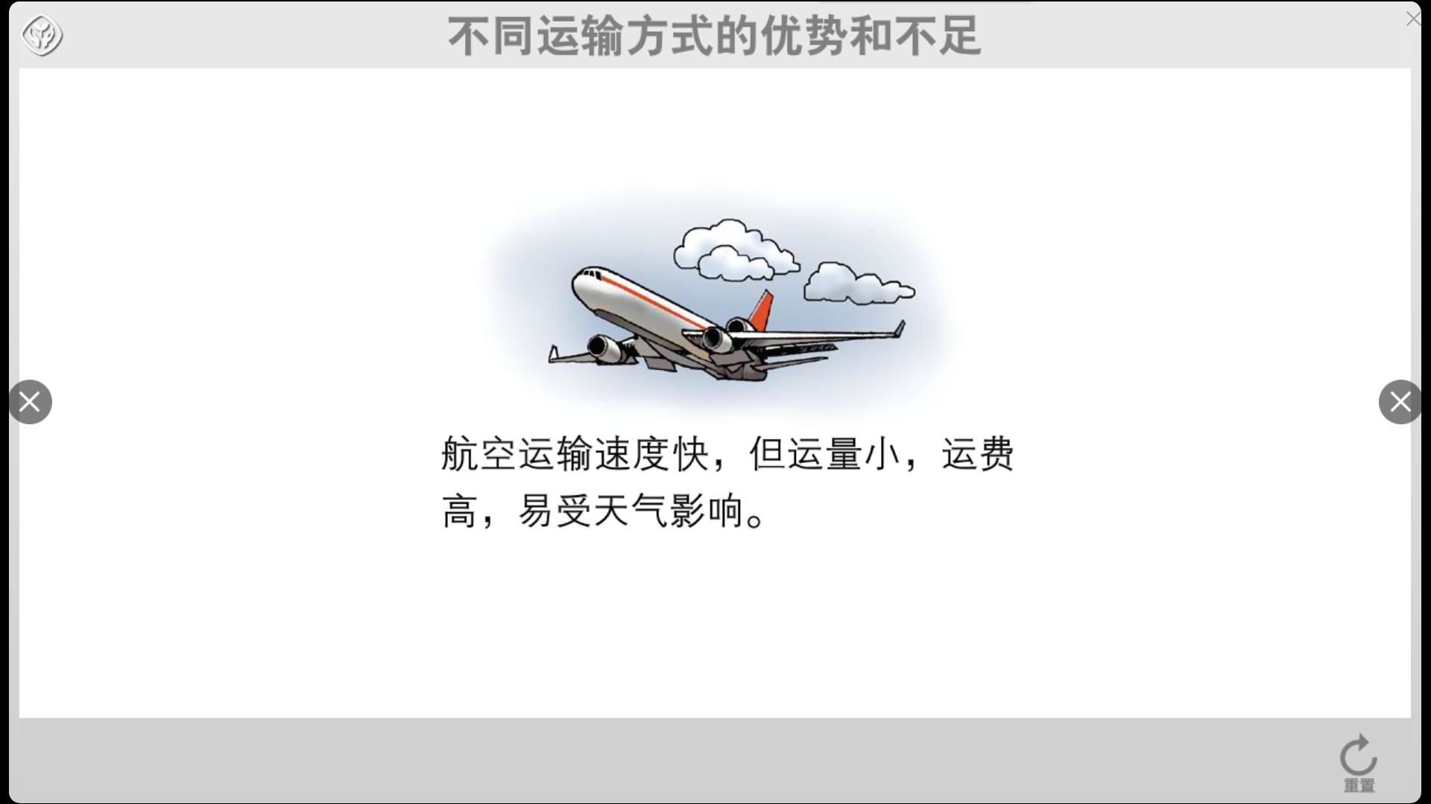
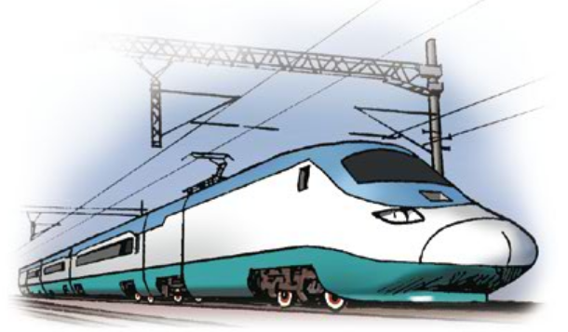
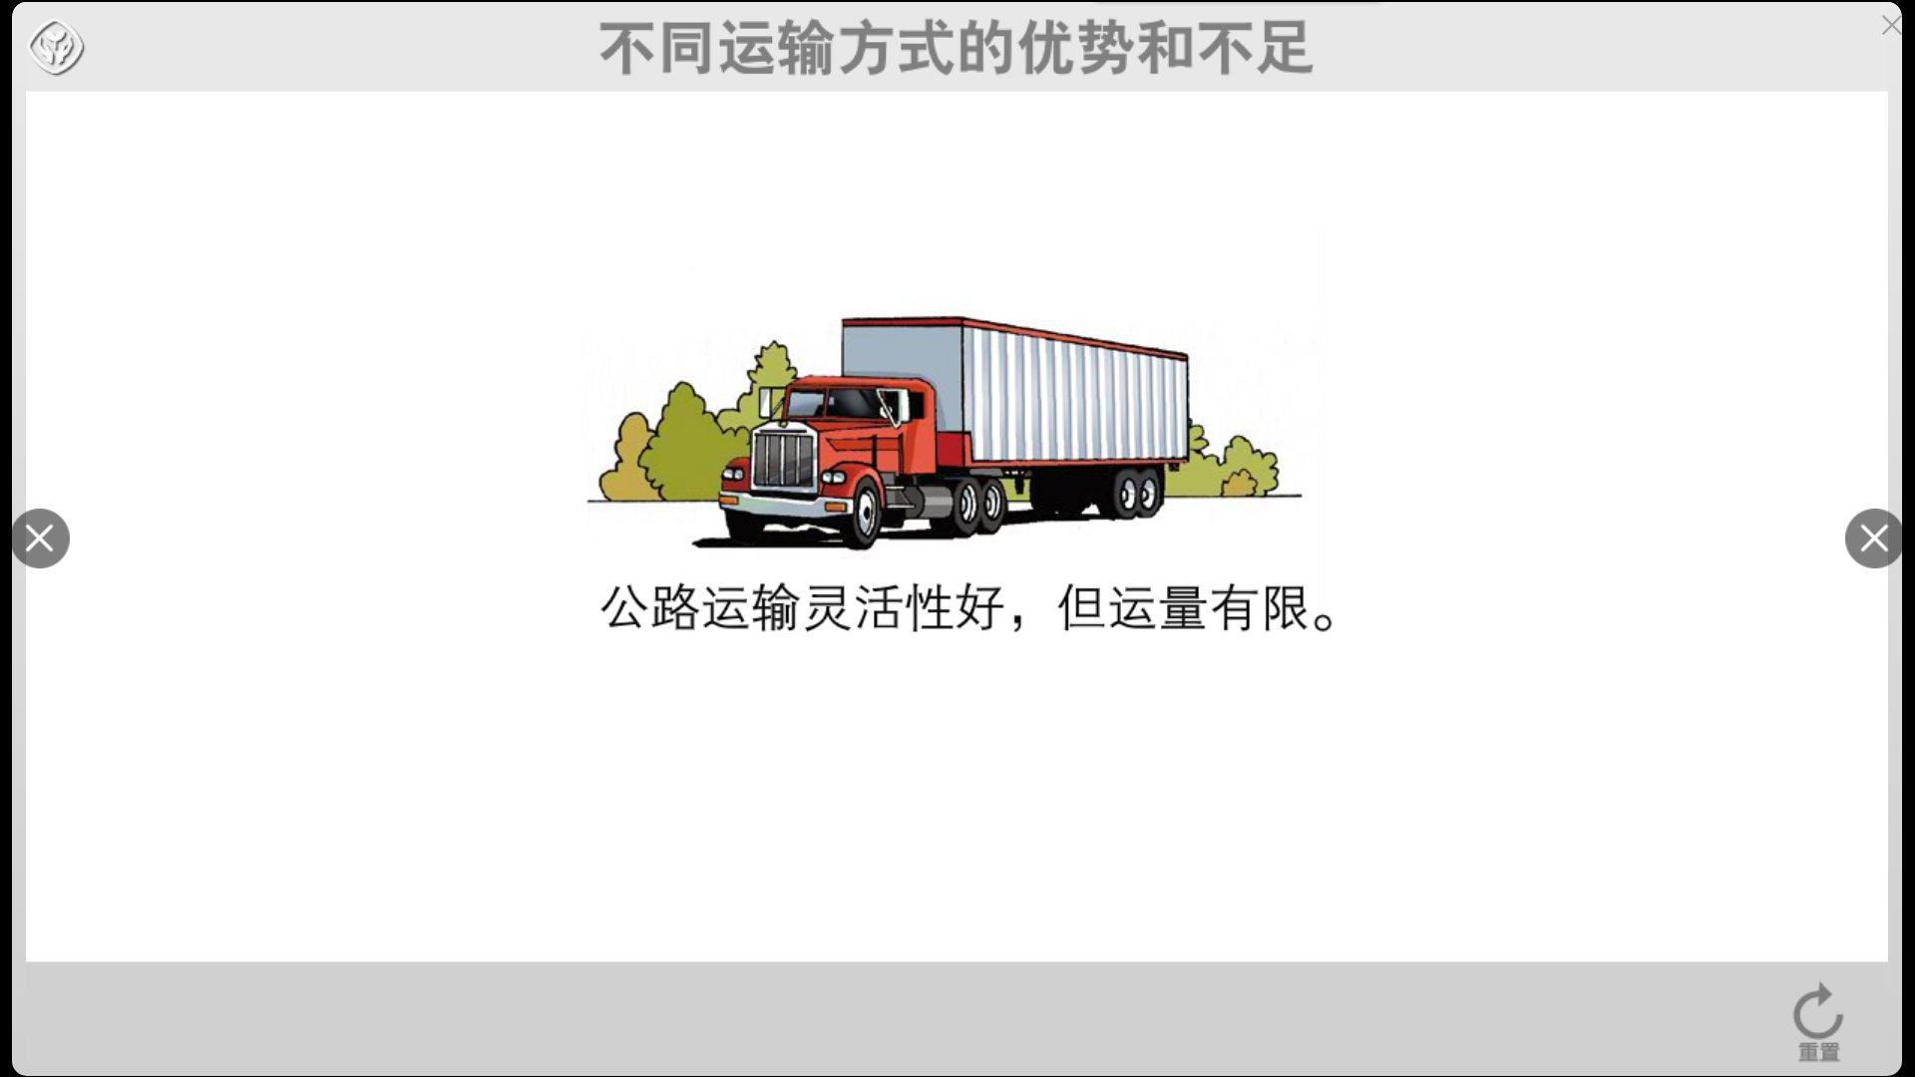
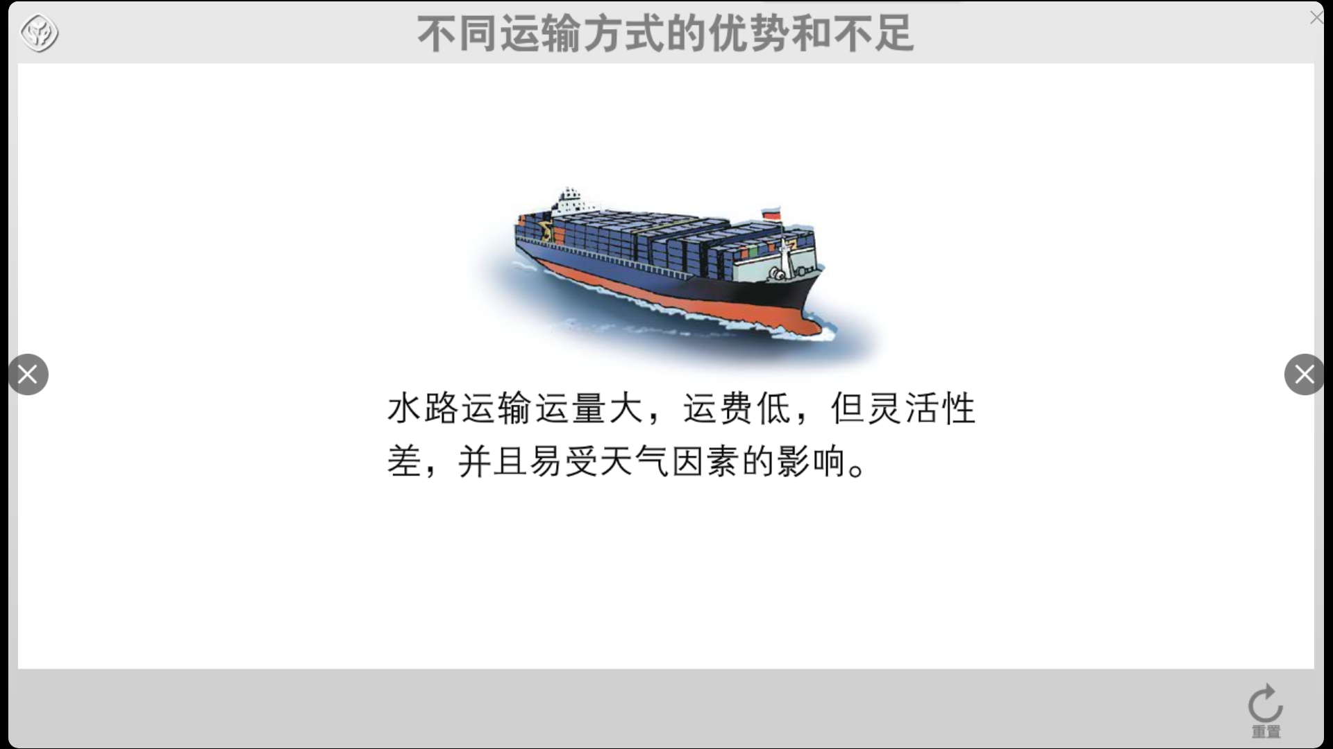
读课本P85图4.3
运费
运速
运量

Slide 15
飞机
工具 | 速度
火车 | 80—350千米/小时
汽车 | 60—120千米/小时
海轮 | 30—40千米/小时
飞机 | 400—1000千米/小时
火车
汽车
运速
轮船

Slide 16
飞机
工具 | 武汉—上海 价格
火车 | 150元
汽车 | 300元
海轮 | 120元
飞机 | 850元
汽车
火车
运费
轮船

Slide 17
工具 | 载重
火车 | 上千吨
汽车 | 几吨
轮船 | 几万吨—几十万吨
飞机 | 400人左右
轮船
火车
汽车
运量
飞机

Slide 18




【小结:各种运输方式特点比较】
运输方式 | 运输工具 | 运量 | 运费 | 运速
铁路运输
公路运输
水路运输
航空运输
火车
较大
较低
较快
汽车
较小
较高
较慢
轮船
最大
最低
最慢
飞机
最小
最高
最快
温馨提示：选择火车时，要看是否有铁路；
选择轮船时，要看是否有海洋、河流。

Slide 19
问题1：什么是交通运输？
问题2：现代交通运输方式有哪些？
问题3：选择运输方式考虑的因素有哪些？
问题4：不同交通运输方式有什么优缺点？

Slide 20
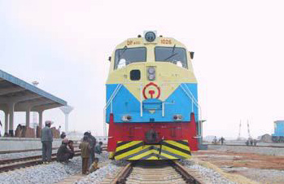
铁路运输
优点：
运输量大、运价低；
受天气影响小、连续性好。
缺点：
修筑铁路的成本较高；灵活性较差

Slide 21
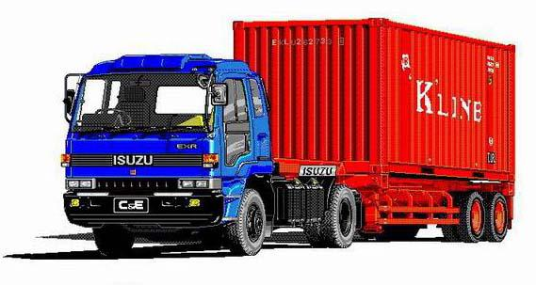
公路运输
优点：
机动灵活，对各种自然条件适应性强，可以实现“门到门”的运输。
缺点：
运量小，耗能多，成本较高。

Slide 22
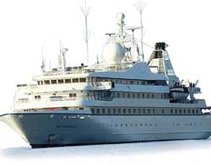
水路运输
优点：
运量大，运费最低。
缺点：
速度慢，自然条件影响大。

Slide 23
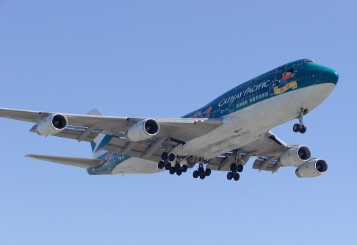
航空运输
优点：
速度快，运输效率高。
缺点：
运量小，运费贵，受天气影响大。

Slide 24
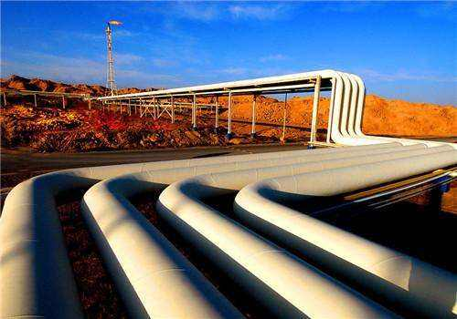
管道运输
优点：
气体货物不挥发，液体不外流，损耗小；连续性强，可昼夜不停地运输，运量大。
缺点：
要铺设专门管道，设备投资大，灵活性差。

Slide 25
小结：各种运输方式优缺点比较
运输方式 | 优点 | 缺点
铁路运输
公路运输
水路运输
航空运输
管道运输
运量较大、运费较低，受天气影响小、连续性好
修筑铁路的成本较高；灵活性较差
机动灵活
运量小，耗能多，成本较高
运量大，投资少，运价低
速度慢、灵活性差、受自然条件限制大
速度快（尤其是长途）
运量小、价格高、受天气影响大
运量大，连续性强，损耗小，运输成本低
设备投资大、工期长、灵活性差，只能运单一货物

Slide 26

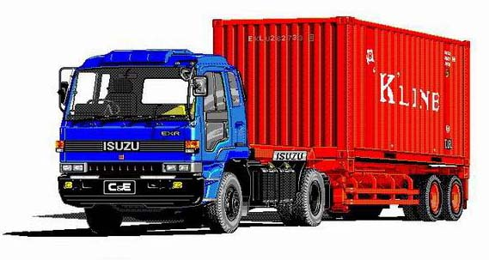
练一练
最经济的交通工 具
直接且经济的交通工具
最快的交通工具
最灵活的交通工 具
海南
香港
北京
新疆
西藏

Slide 27
课堂活动
1.人们根据不同的出行目的选择合适的交通运输方式。根据下列情境，为这几位旅客出主意。
A.乌鲁木齐某学校的王校长接到去北京开会的通知，要求第二天必须赶到。
航空运输
时间紧，距离远
B.刘晓和妈妈准备暑假从石家庄到香港旅游。她们想选择比较经济的旅行方案。
铁路运输
距离远，运费低
C.周强和同学约好，国庆长假期间从重庆到武汉，沿途观赏三峡风光。
水路运输
长江沿岸

Slide 28


课堂活动2
2.根据情况，选择合适的交通运输工具和方式，并说明理由。
例：上海有一位患者需要移植骨髓。台北有一位志愿者捐献了自己的骨髓。骨髓必须在24小时内从台北送到上海。（飞机）
运距远、贵重、急需、量小的货物，适宜选择航空运输。
汽车
（1）1吨活鱼从北京郊区的水库运往城区。（ ）
（2）1吨葡萄从山东运到上海销售。（ ）
汽车
公路运输
鲜活的或易变质的货物，运距较近，多采用 。
火车
（3）5 000吨钢材由上海运往济南。（ ）
（4）1万吨大米从大连运往广州。（ ）
轮船
铁路或水路运输
大宗笨重货物，远距离运输，一般选择 。

Slide 29
课堂小结
有
交通运输的地位：
被称为“经济发展的先行官”
现代交通运输：
铁路运输、公路运输、水路运输
航空运输、管道运输
交通运输
运输方式选择
运输方式选择：
时间、距离、运价、运量、运速等
运距远、贵重、急需、量小的货物，适宜选择航空运输；
鲜活的或者易变质的货物，运距较近，多采用公路运输，运距较远，数量较多，一般选择铁路运输；
大宗笨重货物，远距离运输，一般选择铁路运输或水路运输

Slide 30
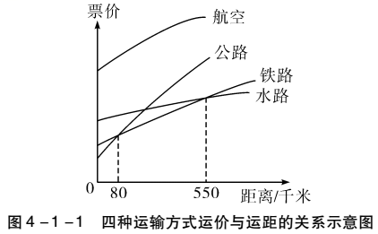
练一练
有
1. 读图4-1-1，最适合短途运输的交通运输方式是（ ）
A. 航空运输 B. 水路运输 C. 公路运输 D. 铁路运输
C

Slide 31
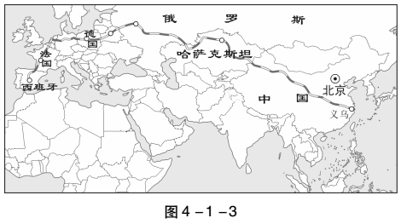
练一练
有
2. 中欧班列是指往返于中国和欧洲之间的铁路货运列车，2019年开行数量迅猛增长，全年共开行8 225列。读图4-1-3，与海洋运输相比，采用铁路运输方式实现上述两地间的货物运输，其主要优势有（ ）
①单次运量更大 ②受天气影响小
③线路距离较近 ④速度快，耗时短
A. ①②③ B. ①②④
C. ①③④ D. ②③④
D

Slide 32
练一练
有
3. 不同的交通运输方式，均有各自的运输工具和线路，因而各有特点。下列运输任务选择的运输方式，最合理的是（ ）
A. 从武汉到九江旅游，欣赏长江风光——航空运输
B. 从青岛运一吨海鲜到济南——海洋运输
C. 新疆的天然气供应到上海——公路运输
D. 北京的一箱急救药品运到昆明——航空运输
D

Slide 33
练一练
有
4. 下列关于管道运输的叙述中，错误的是（ ）
A. 受自然条件（尤其是气候）影响小 B. 连续性强
C. 可以完成各种物资的运输 D. 运量大，运费低，安全可靠
C
5. 2018年9月28日，印度尼西亚发生了7.5级地震，大量外国游客被迫滞留印度尼西亚境内。地震发生后，中国启动撤侨事宜，接回中国游客，确保中国海外侨民的安全，首选的交通工具应该是（ ）
A. 火车 B. 飞机 C. 汽车 D. 轮船
B

